Slide 1

ПРЕЗЕНТАЦИЯ НА ТЕМУ: «ФОРМИРОВАНИЕ ТОЛЕРАНТНОСТИ
У УЧАЩИХСЯ В УСЛОВИЯХ ДОПОЛНИТЕЛЬНОГО ОБРАЗОВАНИЯ»

Slide 2


Slide 3
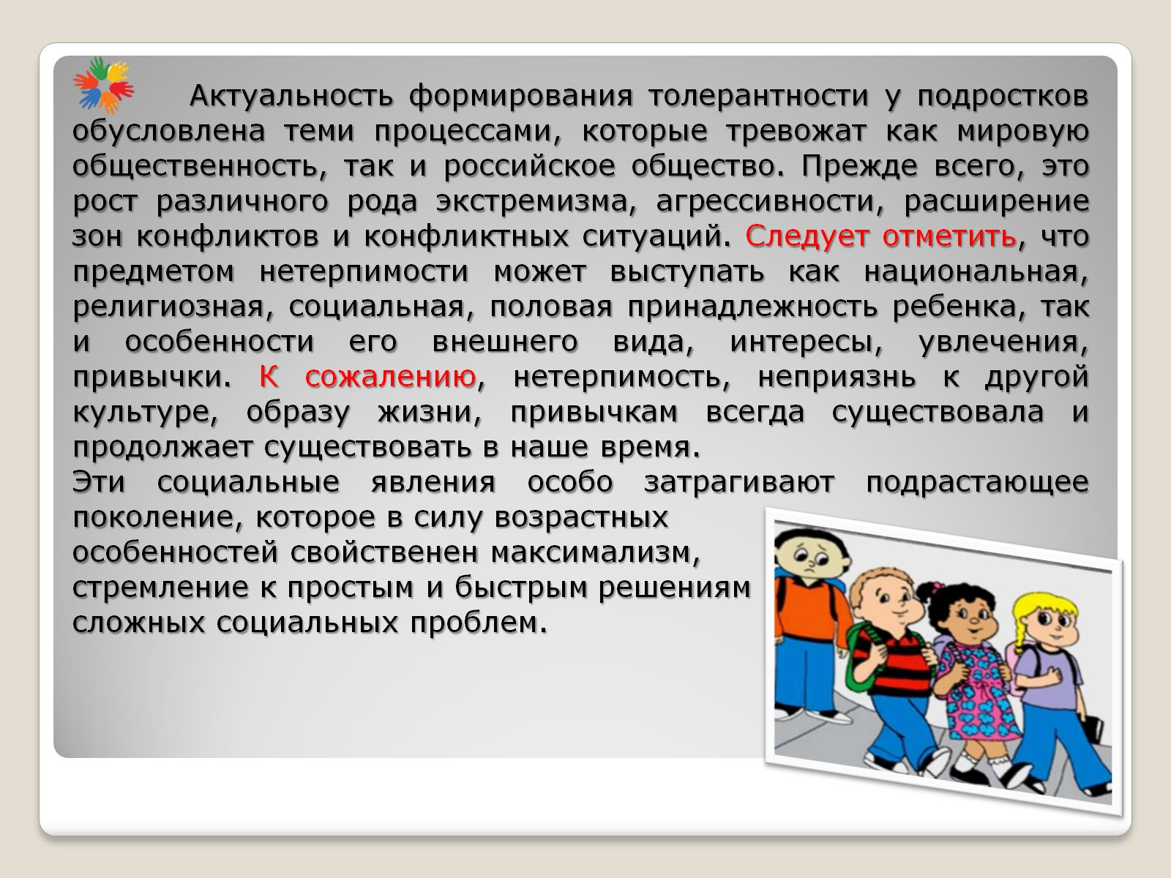

Slide 4

ТОЛЕРАНТНОСТЬ

Slide 5


Slide 6
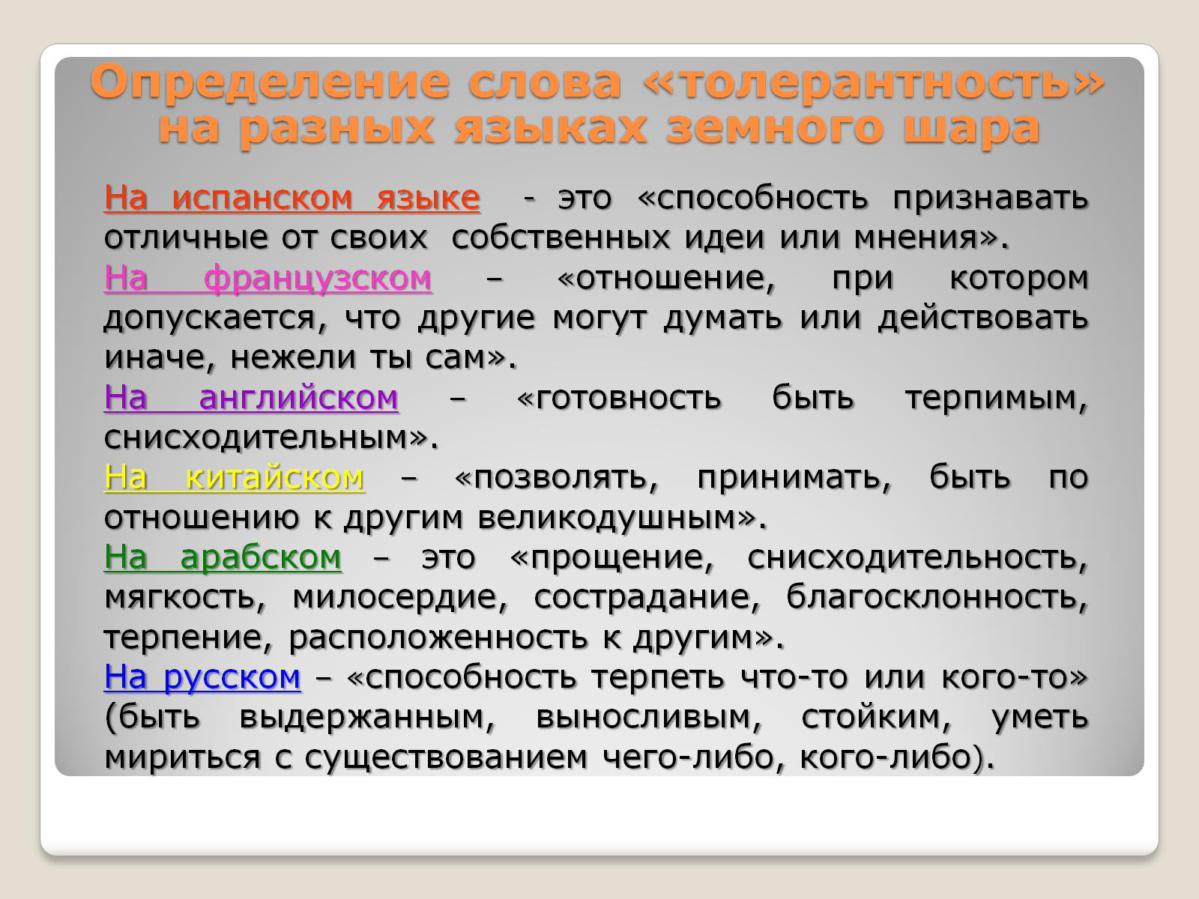

Slide 7

ТОЛЕРАНТНОСТЬ - ЭТО

Slide 8
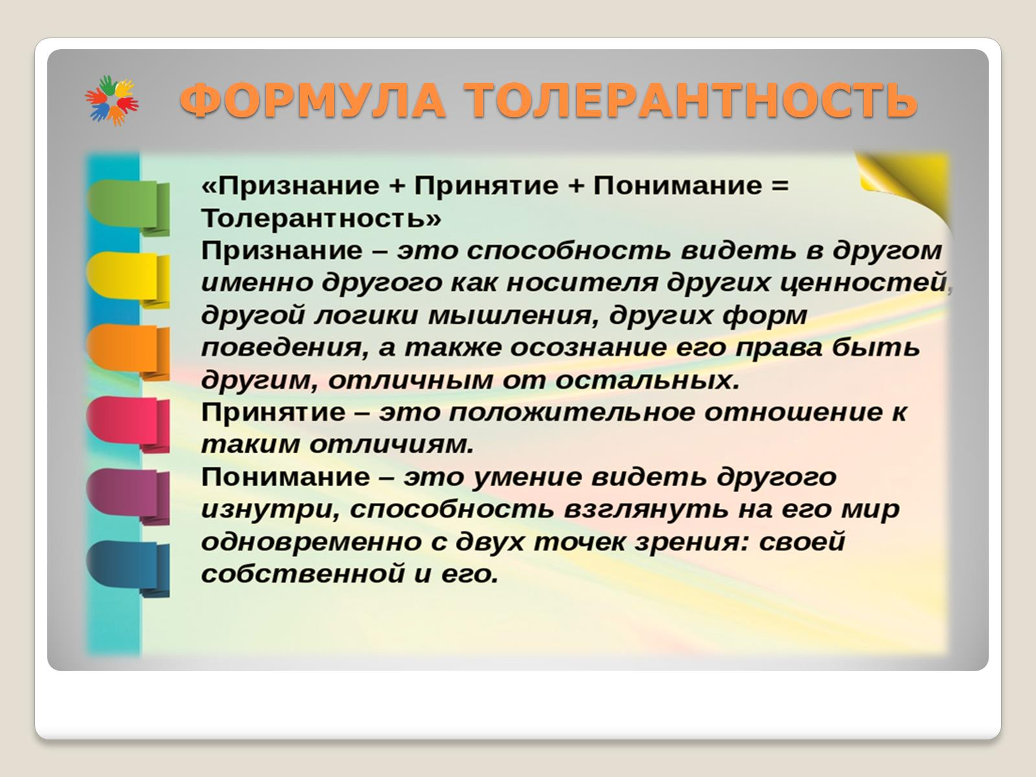

Slide 9
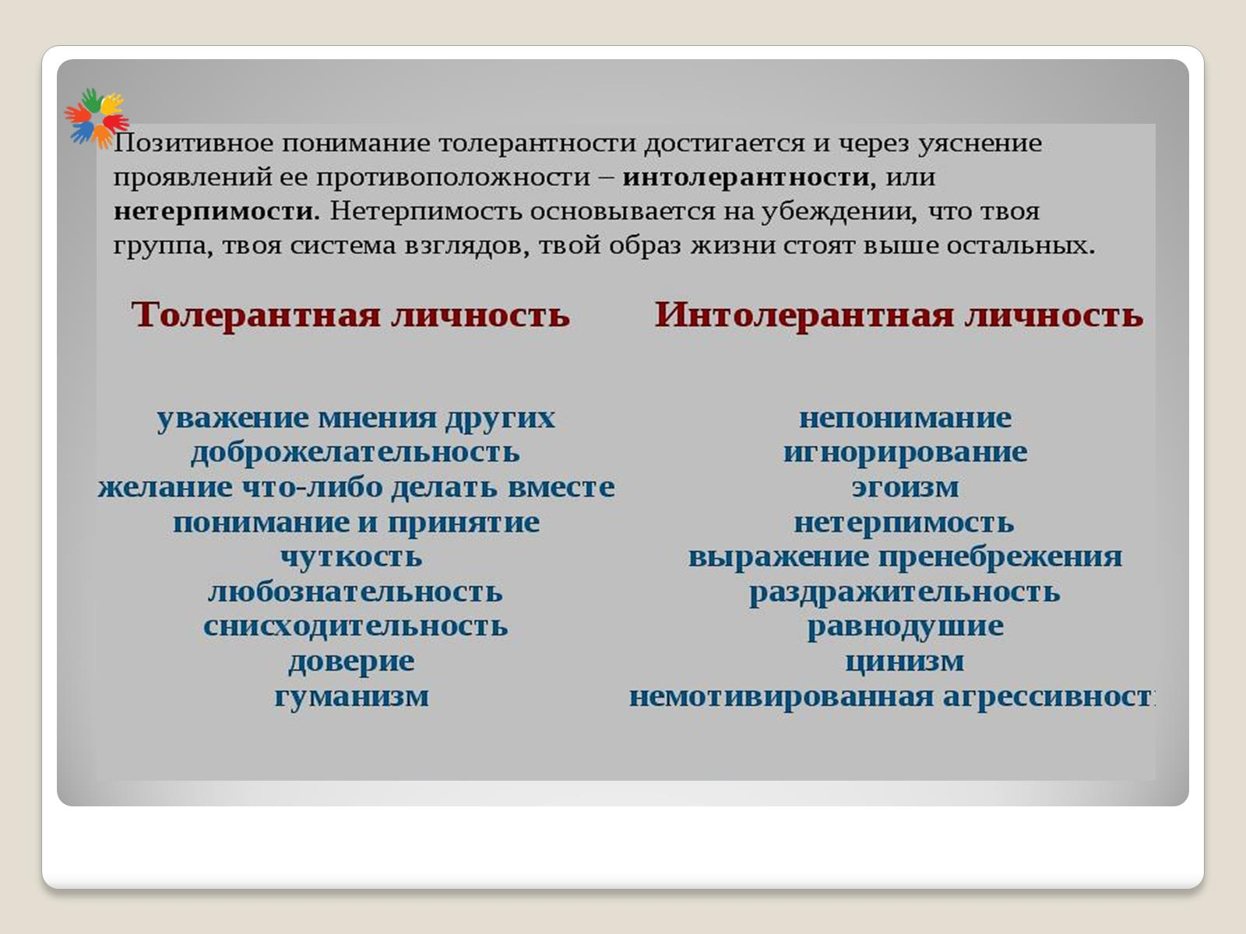

Slide 10


Slide 11
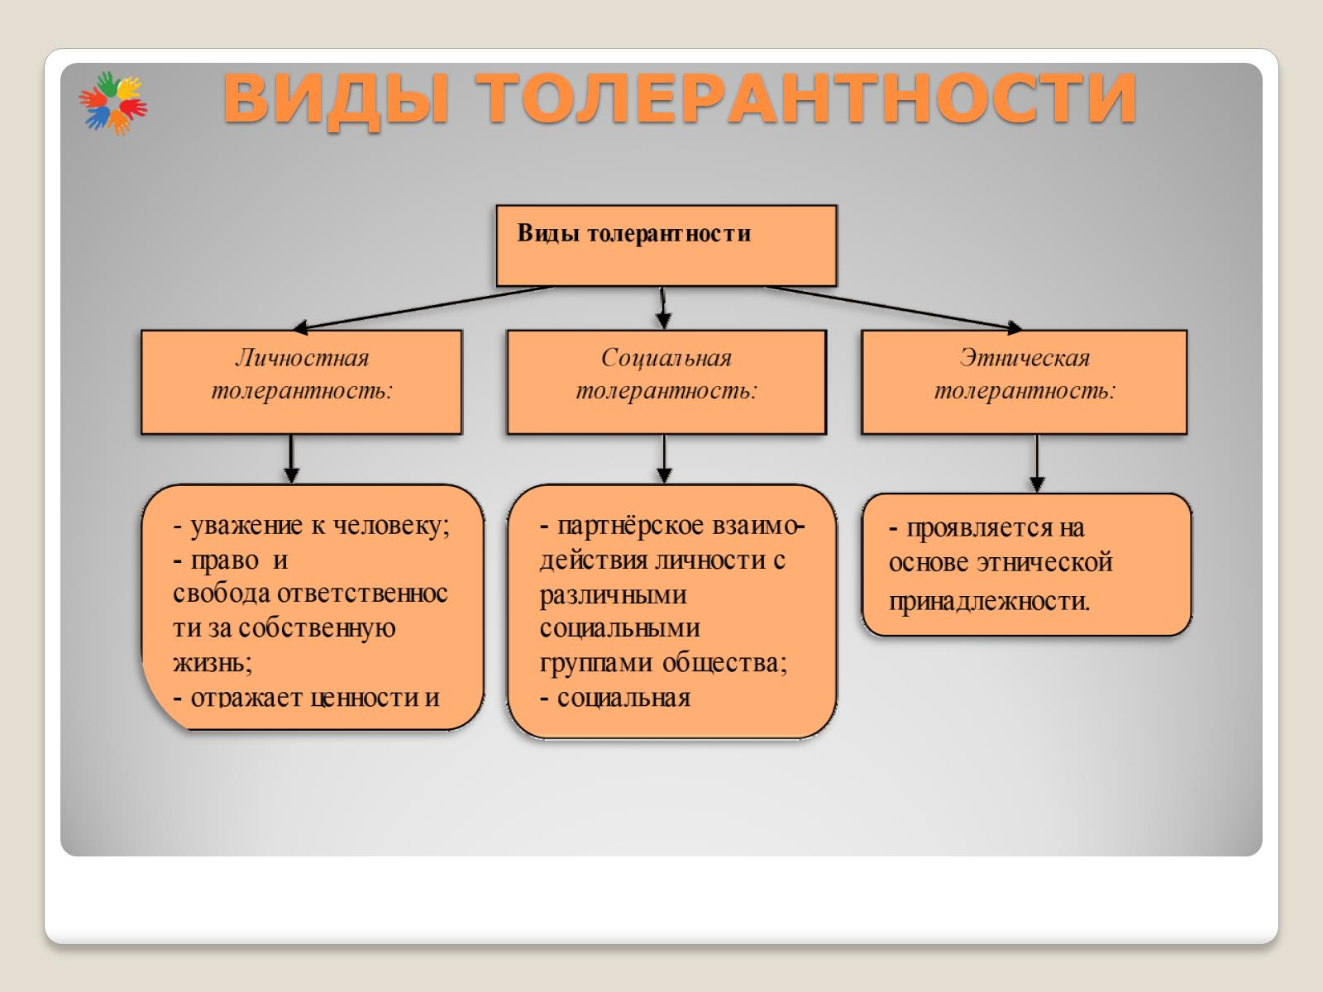
ВИДЫ ТОЛЕРАНТНОСТИ

Slide 12
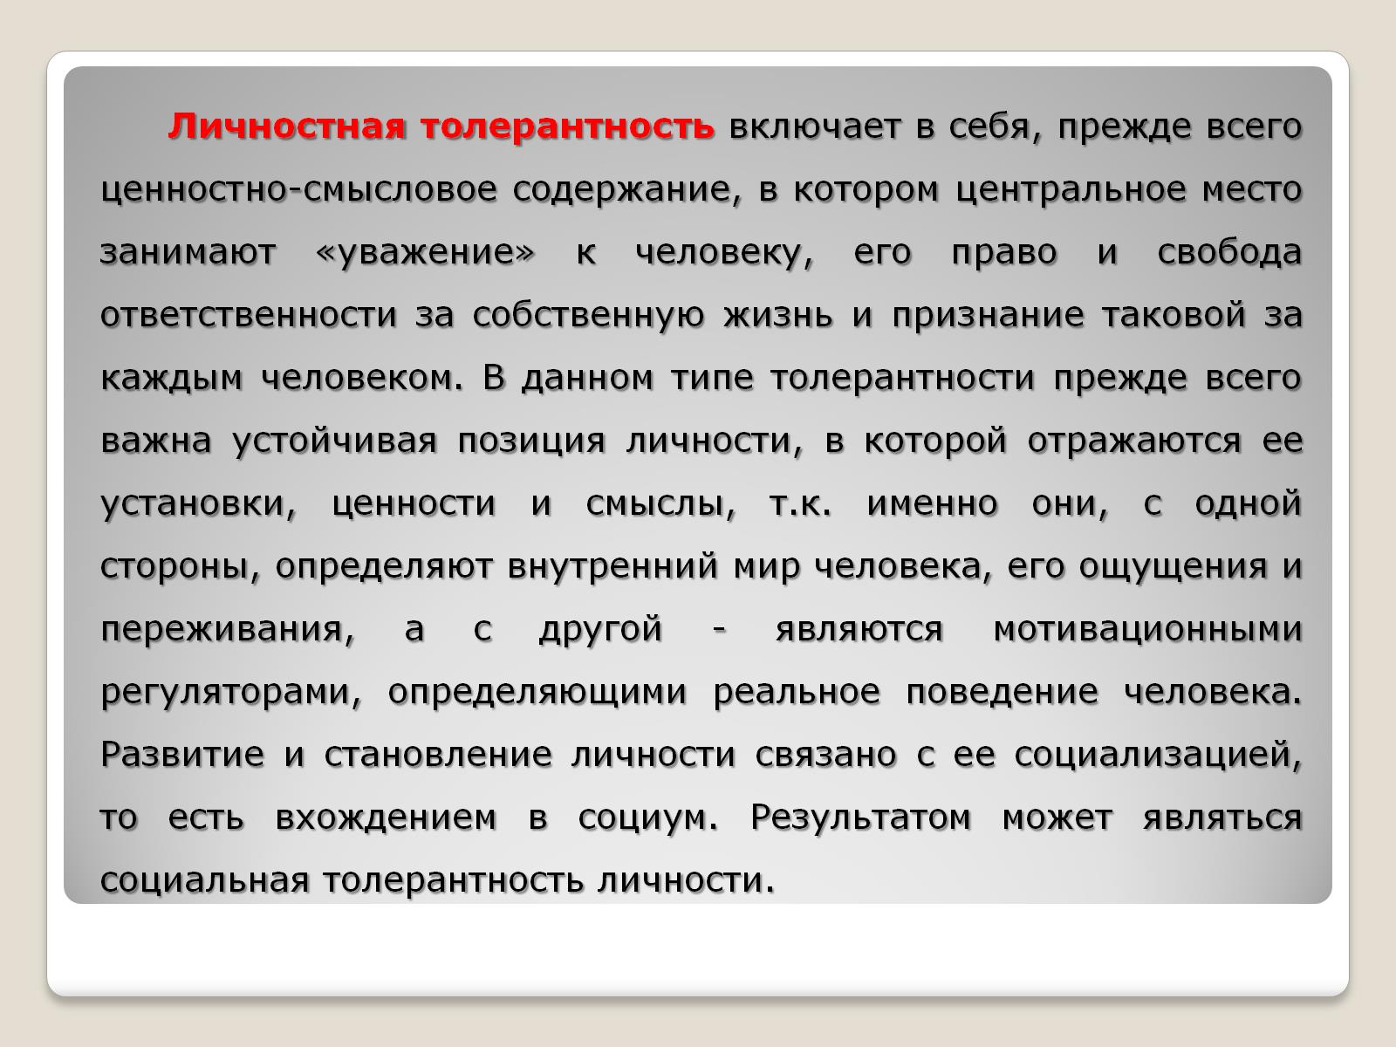

Slide 13
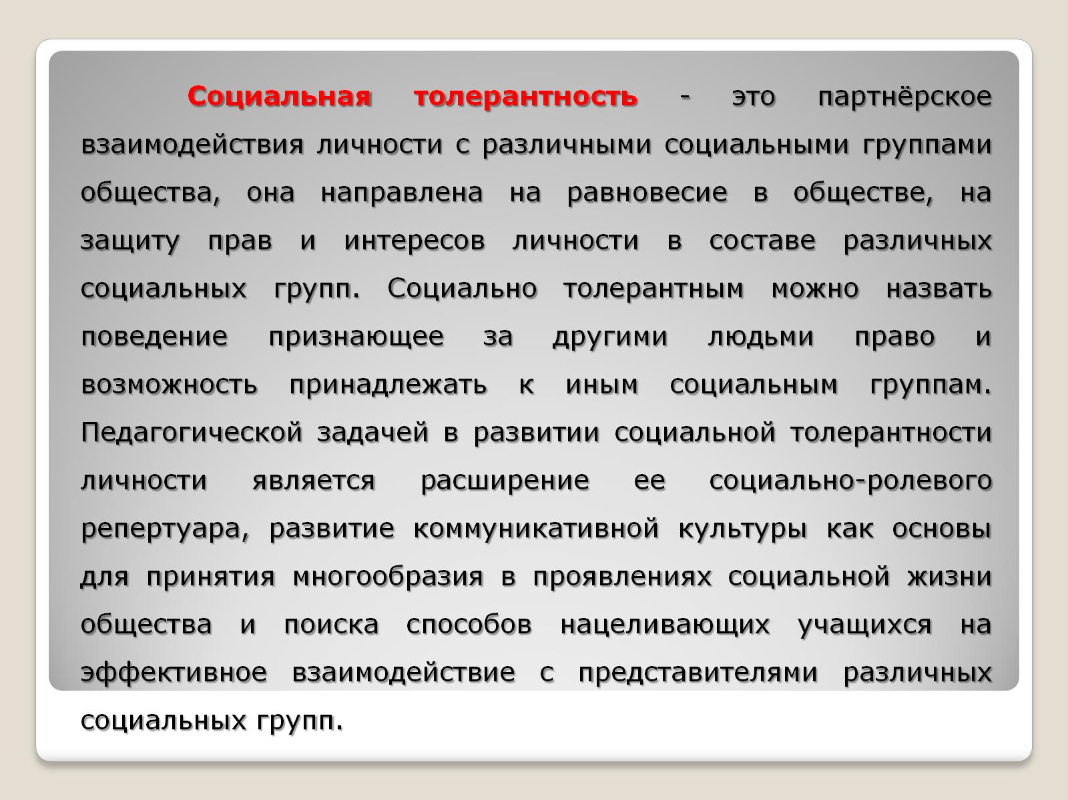

Slide 14
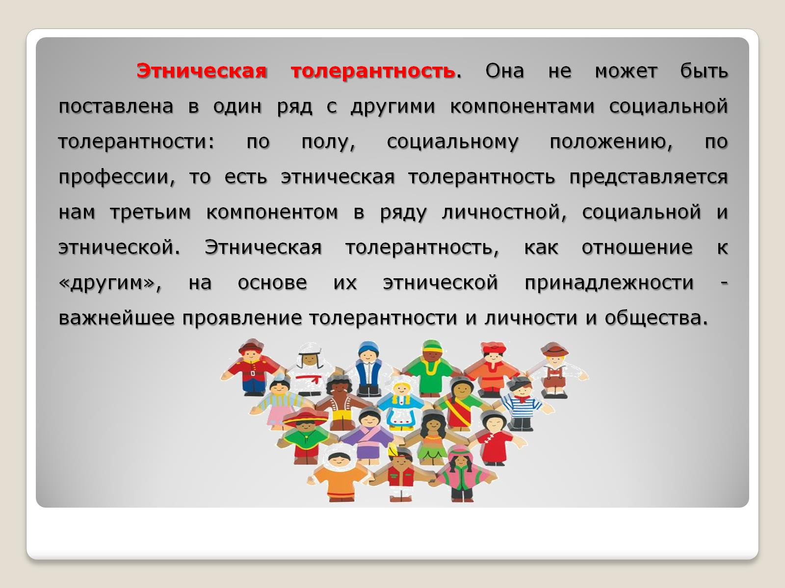

Slide 15
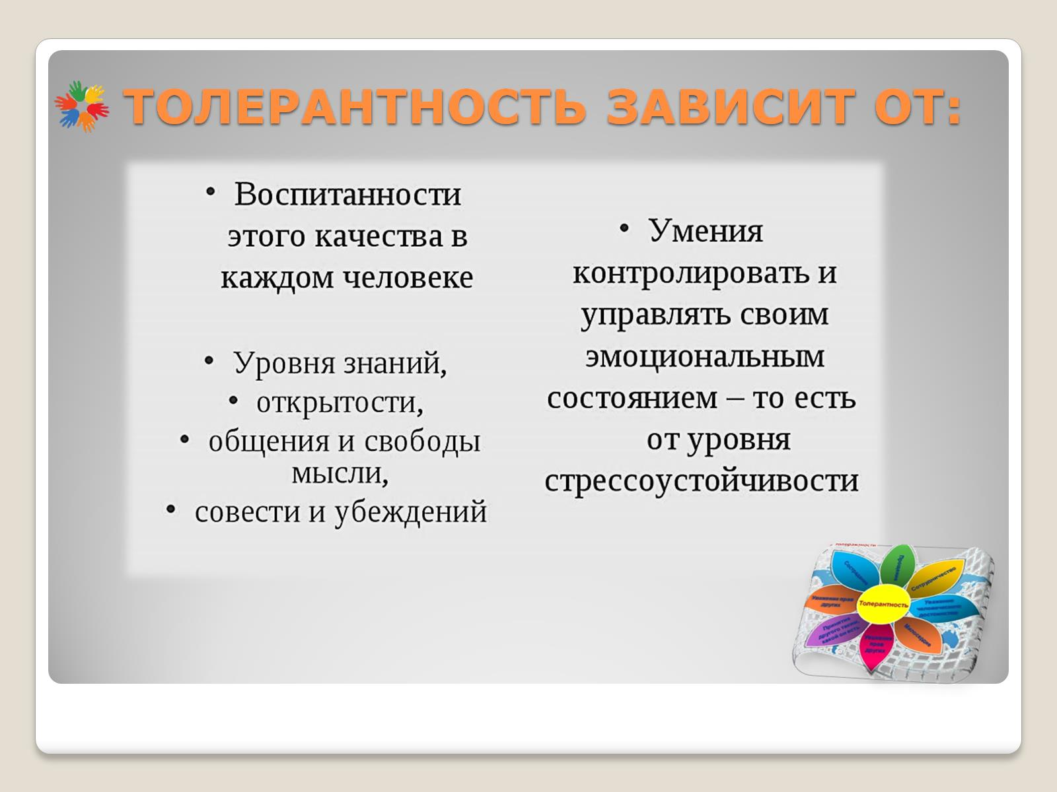
ТОЛЕРАНТНОСТЬ ЗАВИСИТ ОТ:

Slide 16
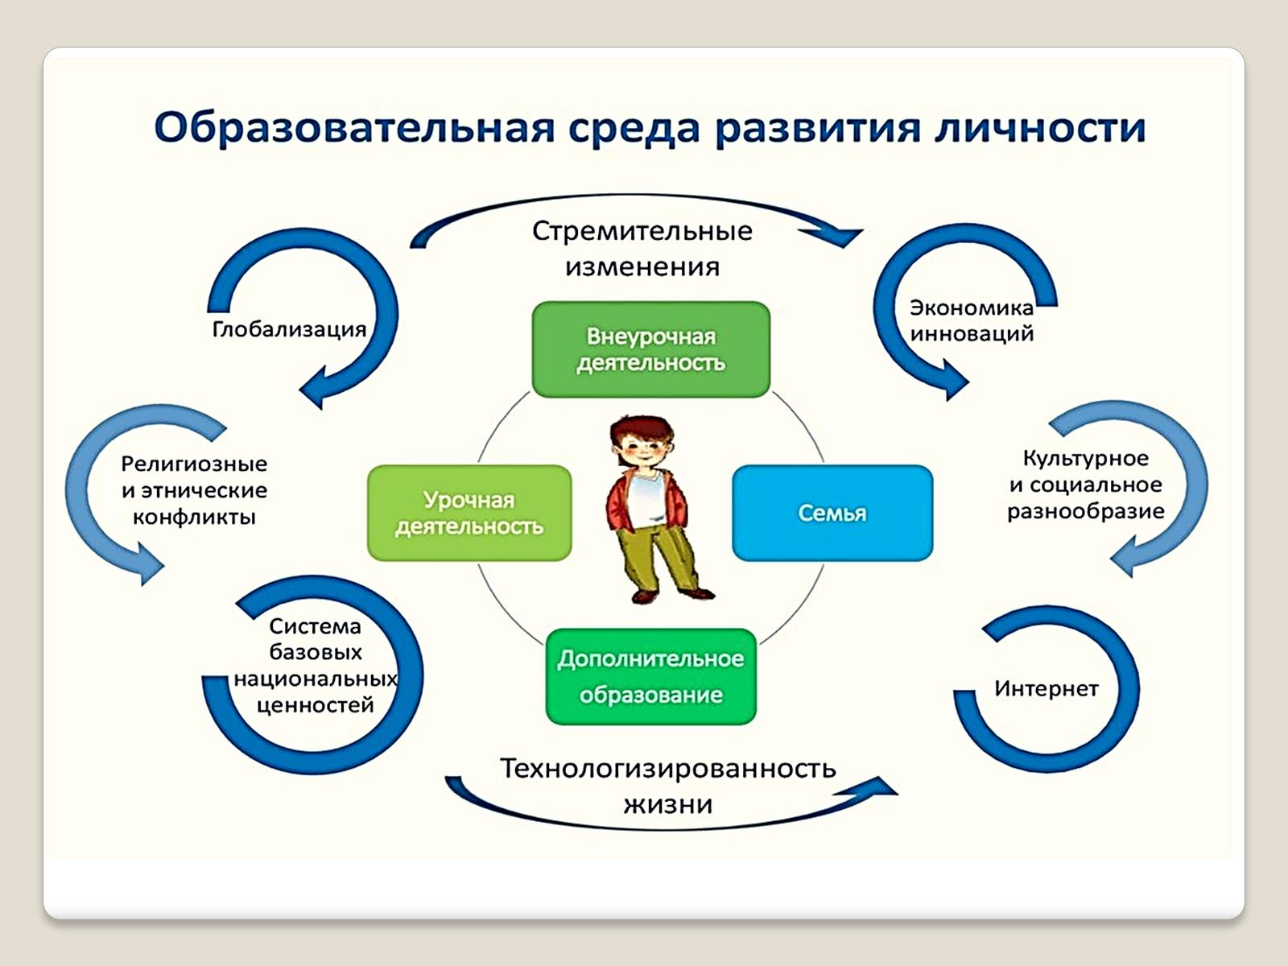

Slide 17
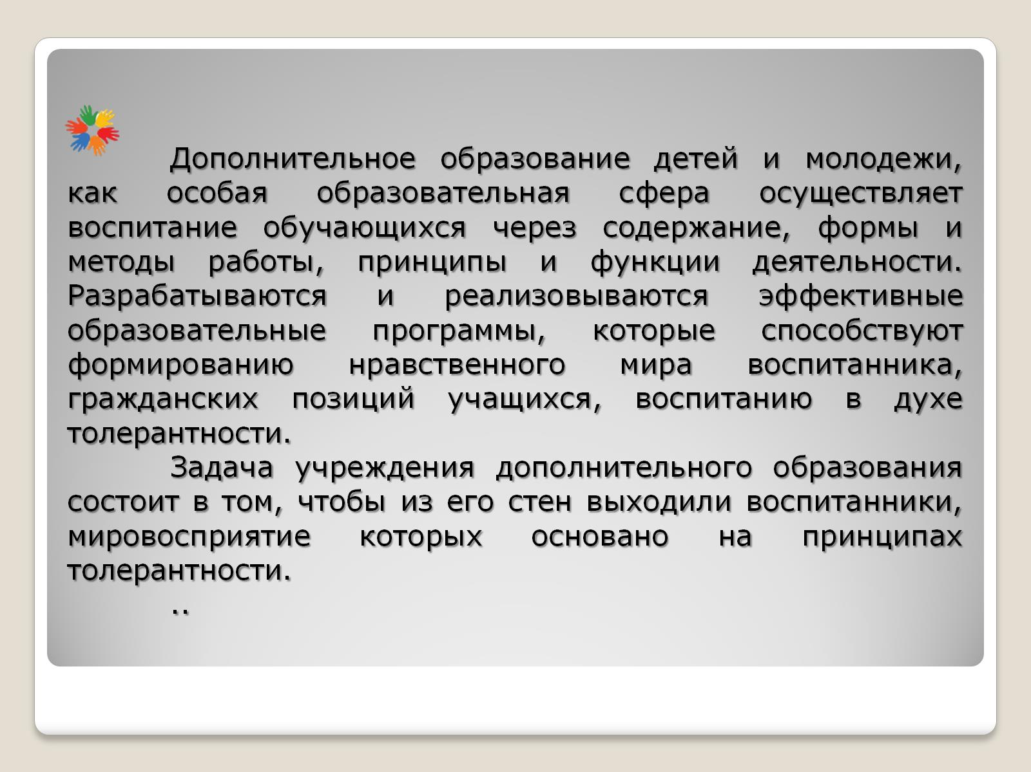

Slide 18
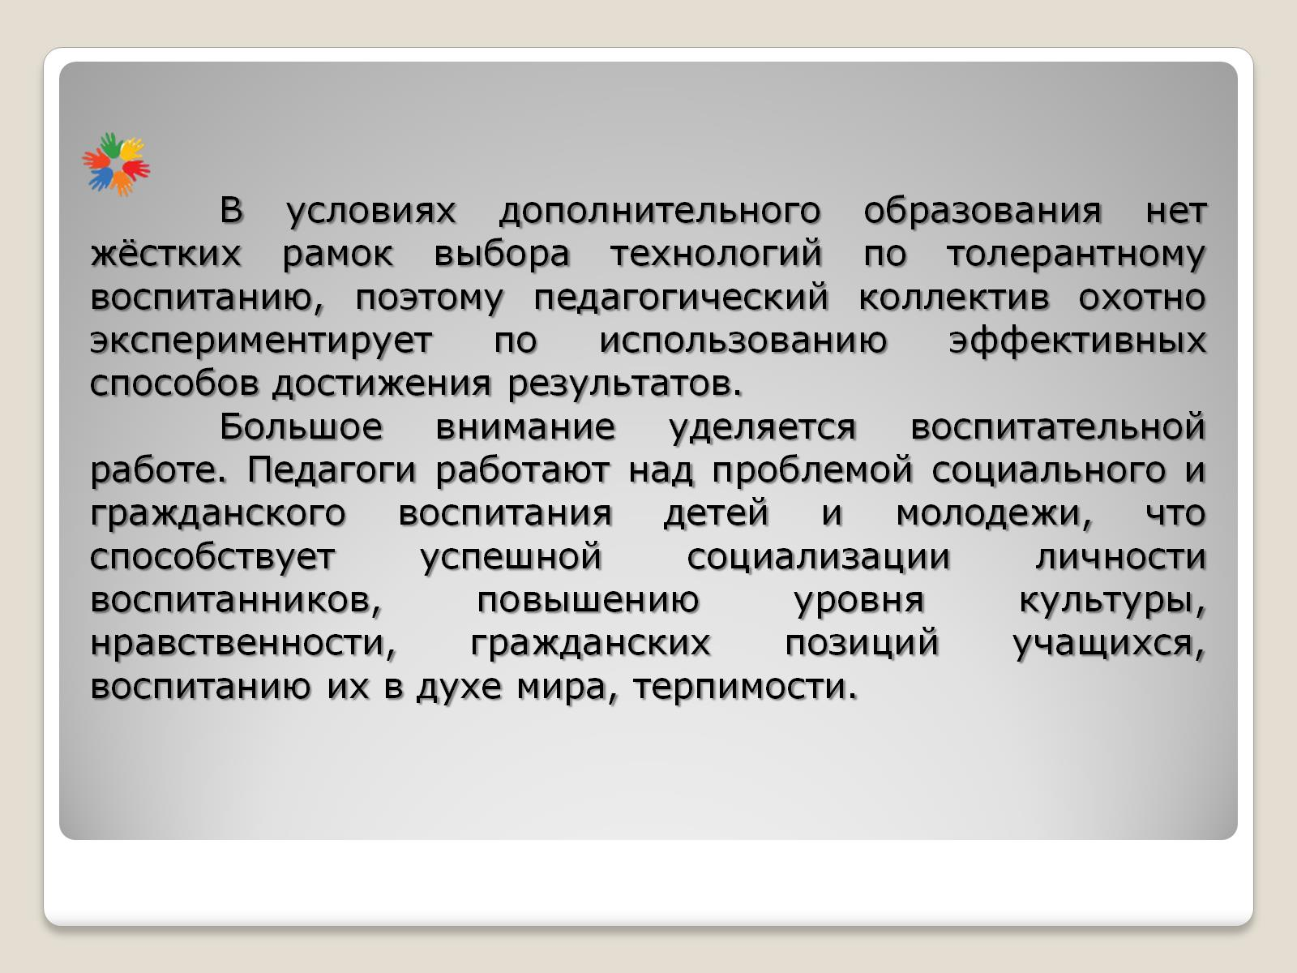

Slide 19
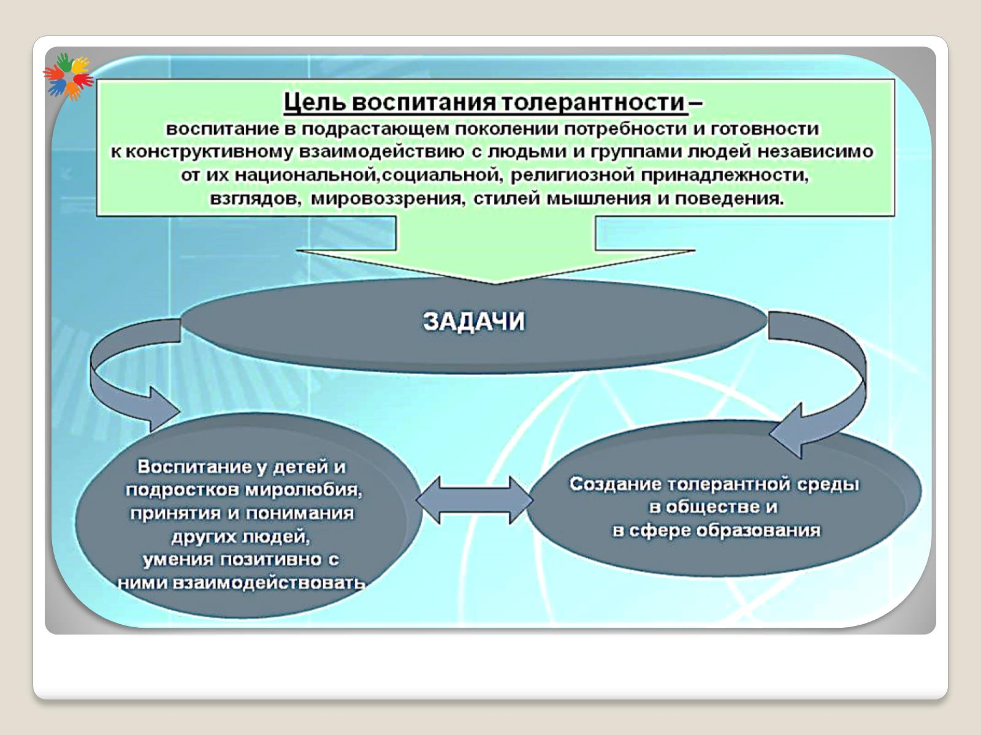

Slide 20
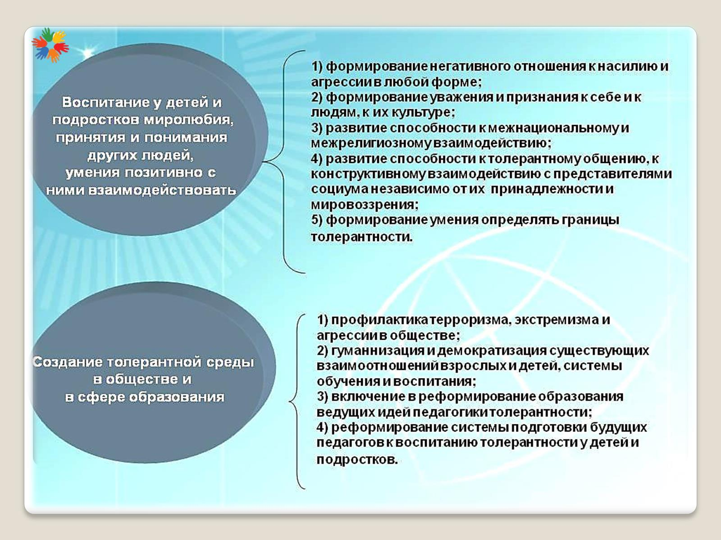

Slide 21


Slide 22
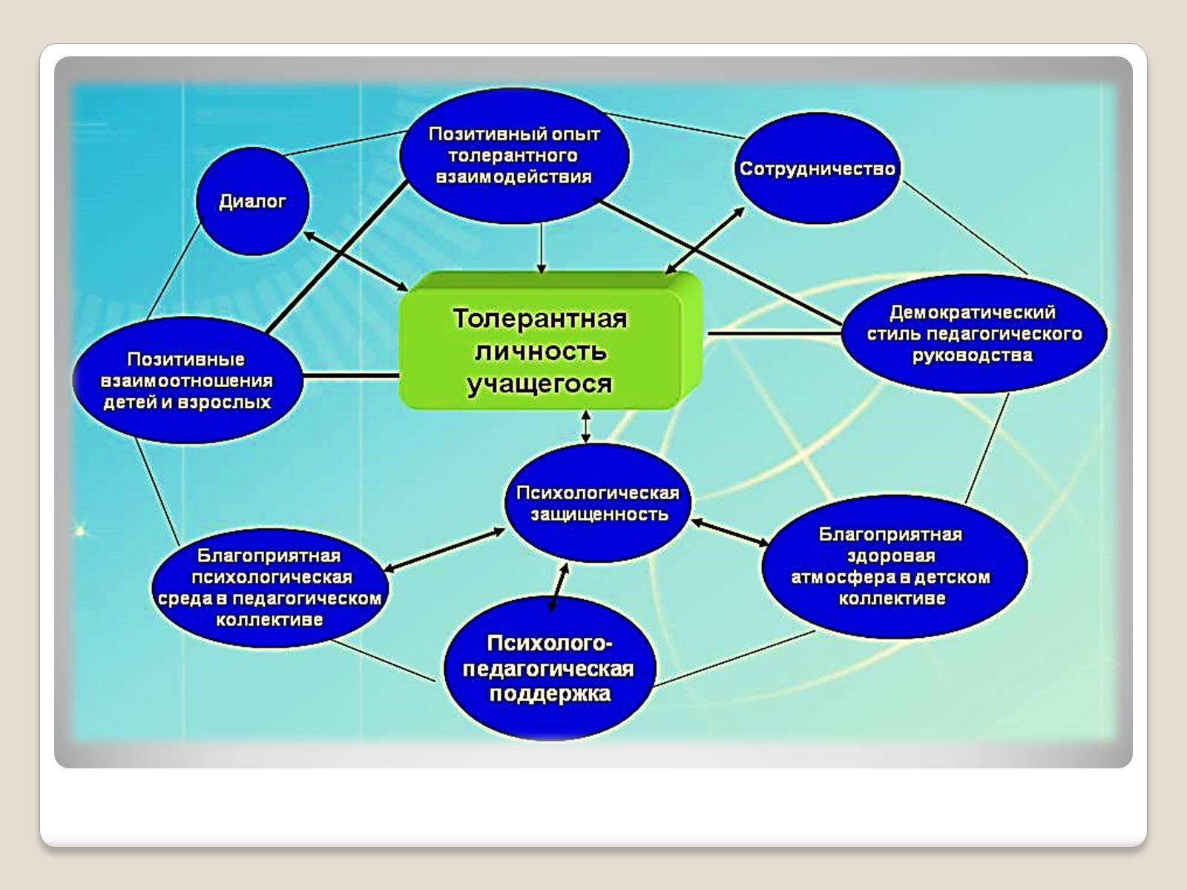

Slide 23
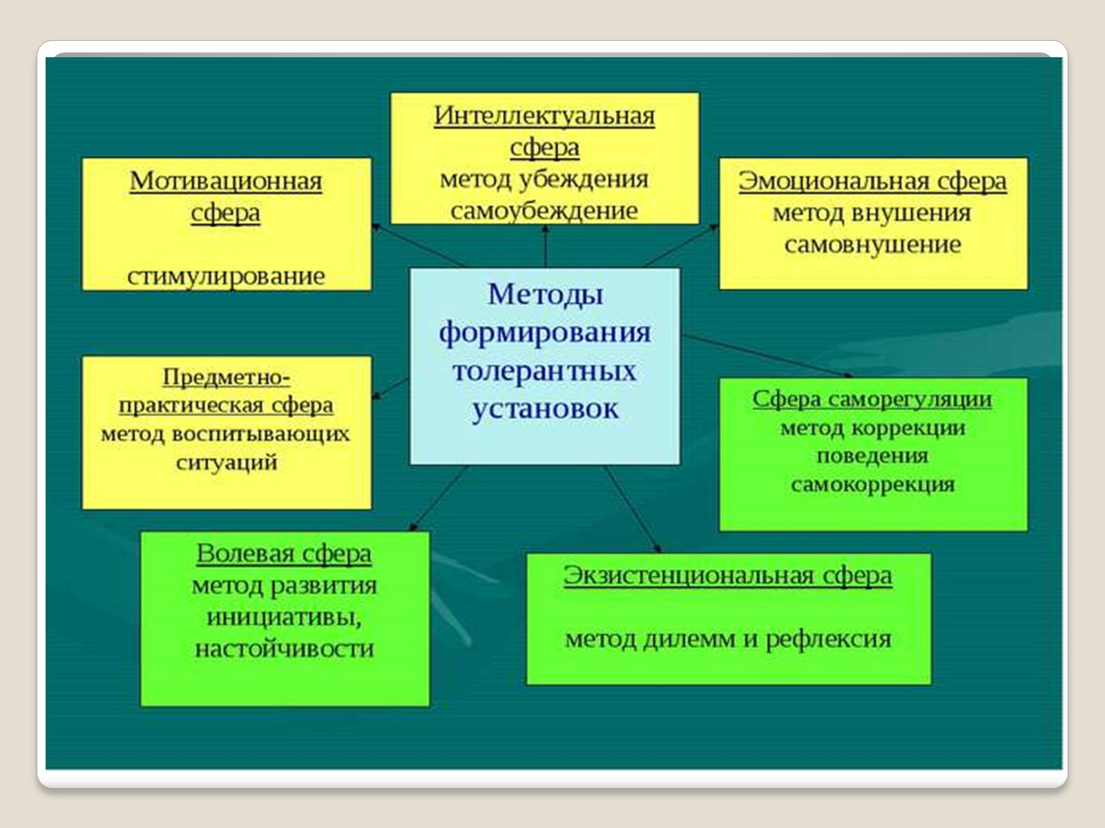

Slide 24
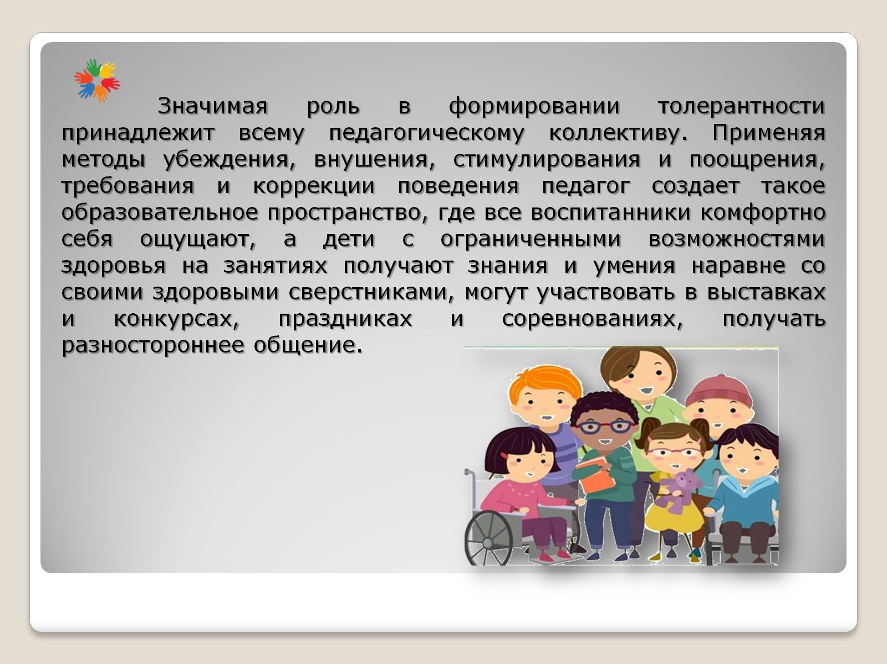

Slide 25
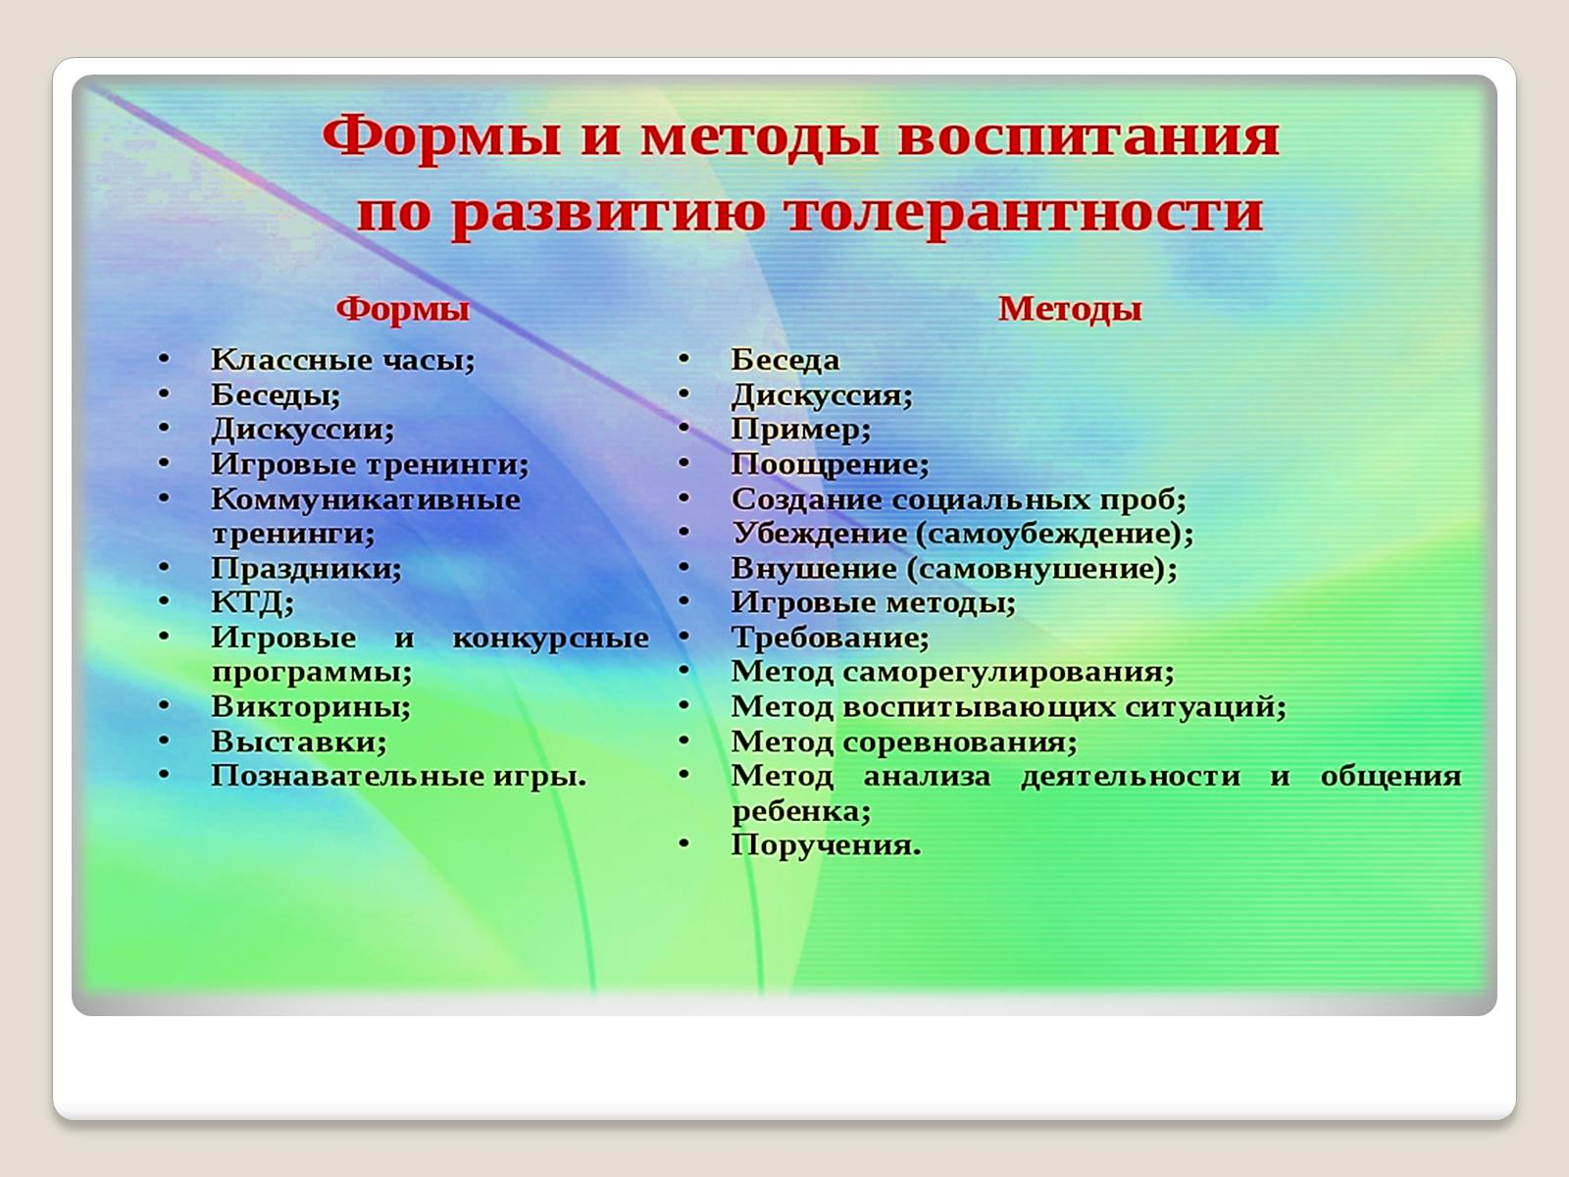

Slide 26
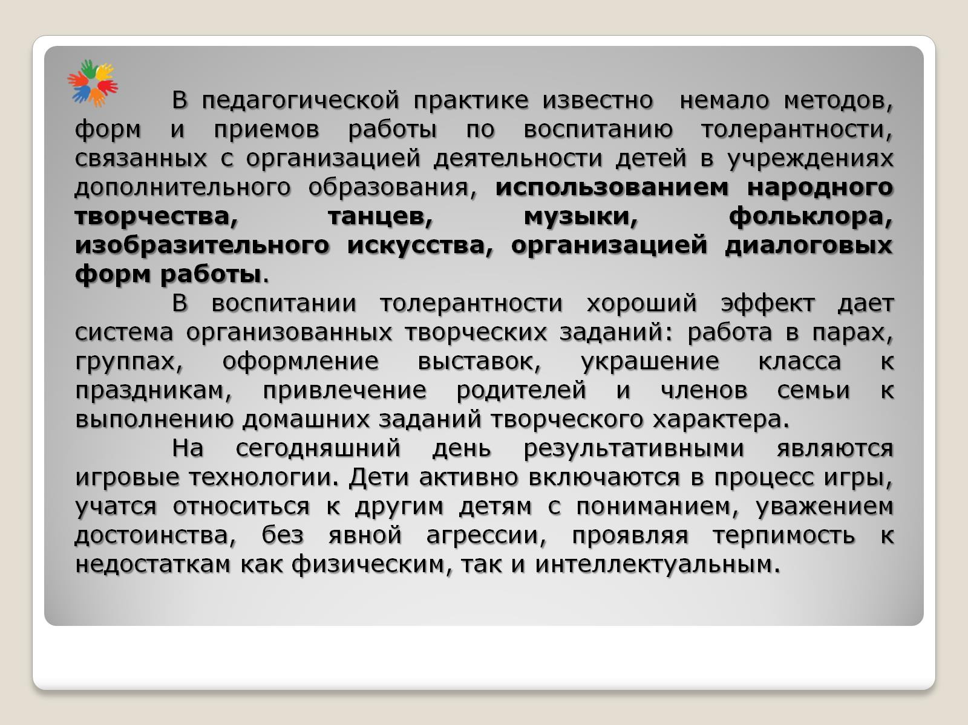

Slide 27
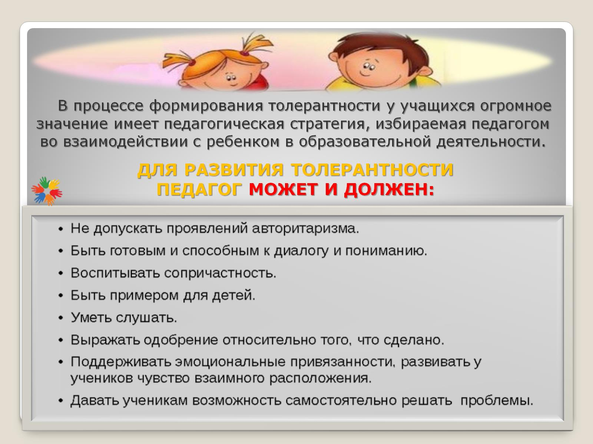

Slide 28
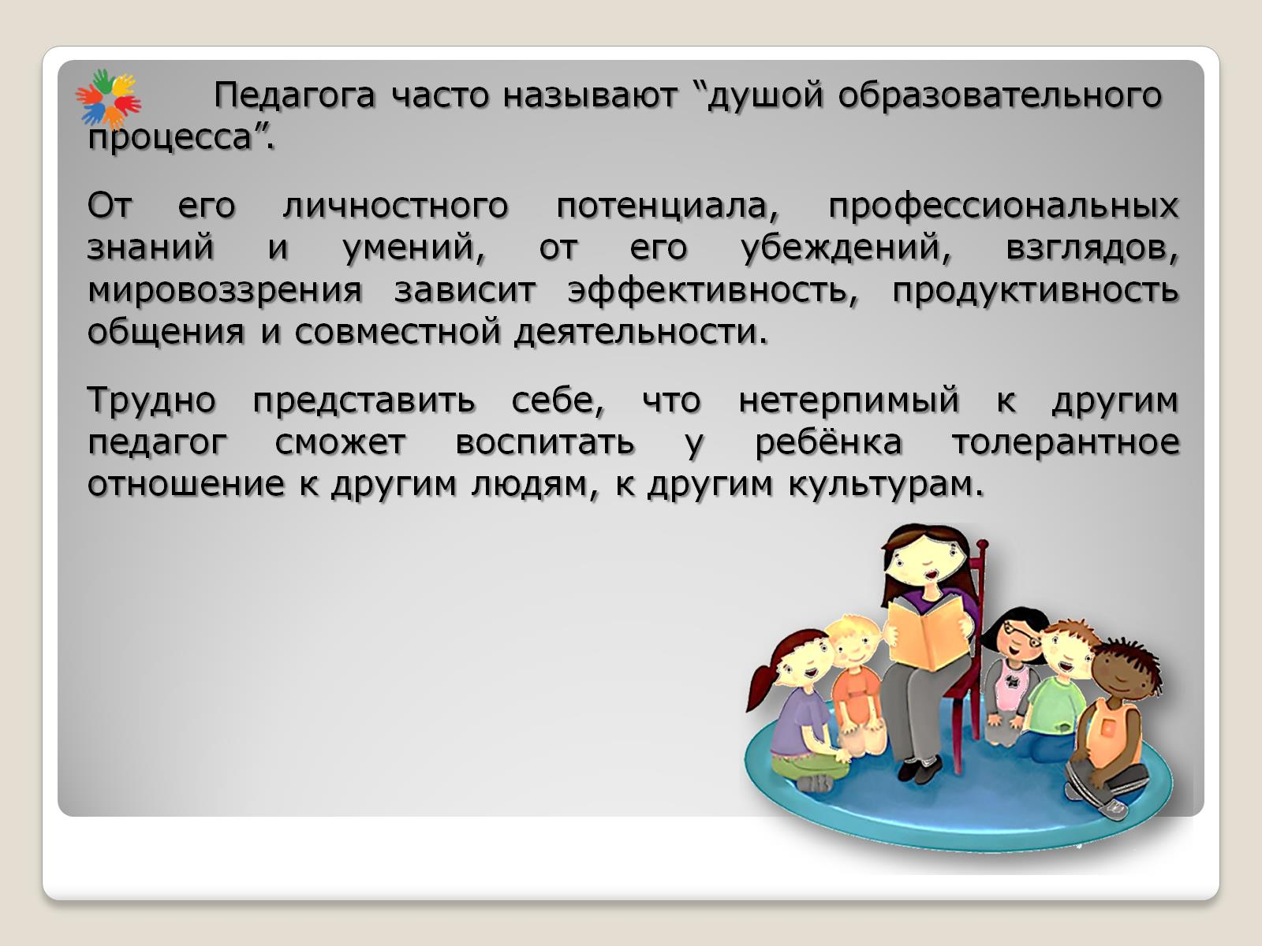

Slide 29
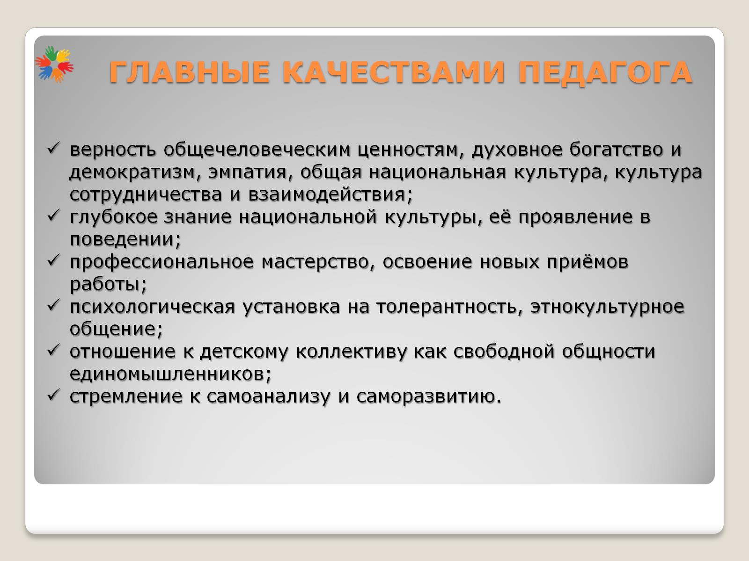
ГЛАВНЫЕ КАЧЕСТВАМИ ПЕДАГОГА

Slide 30
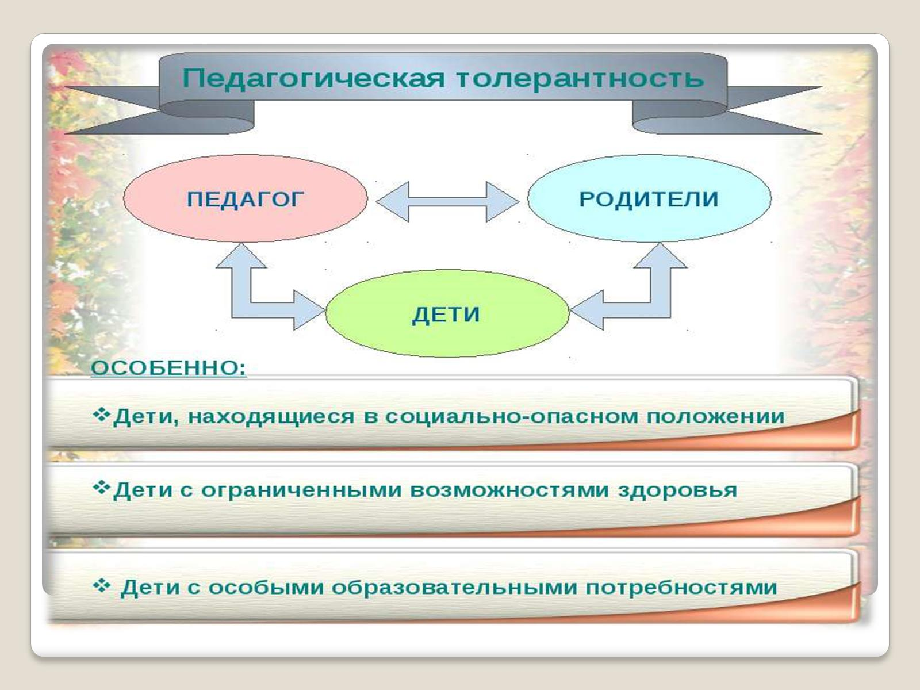

Slide 31
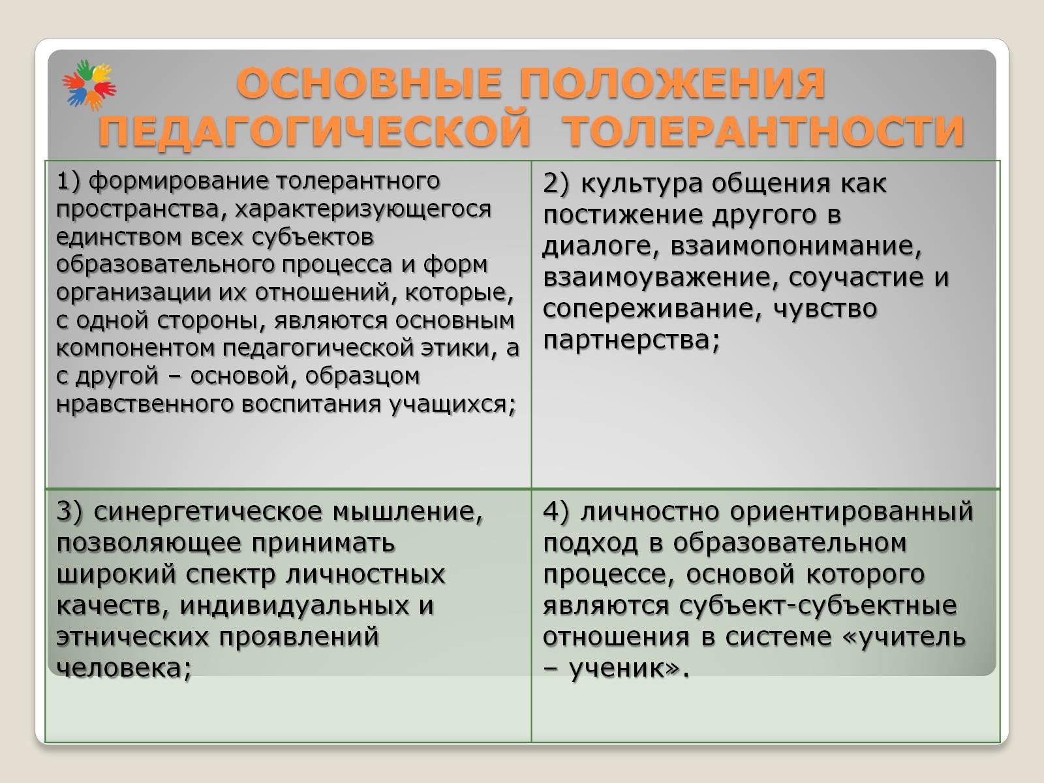

Slide 32
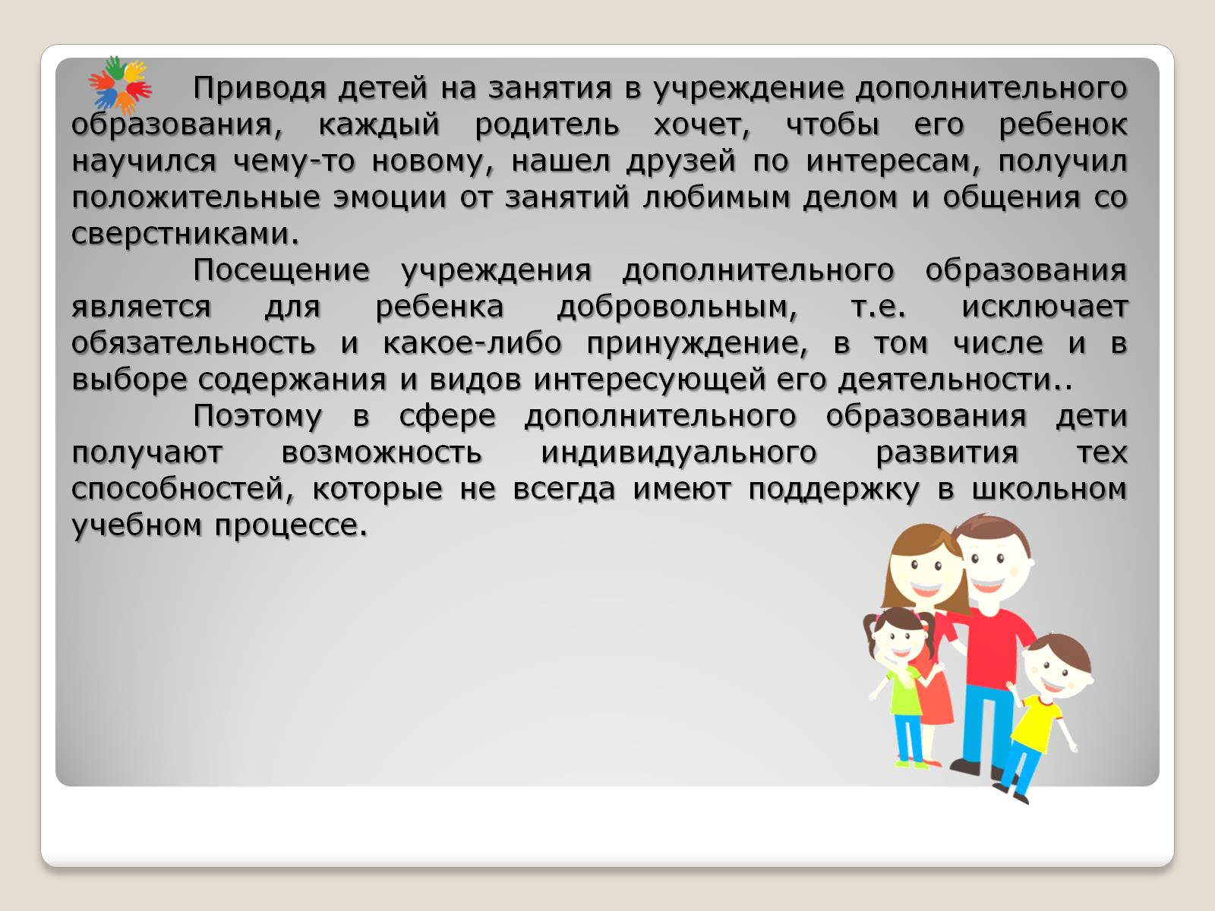

Slide 33
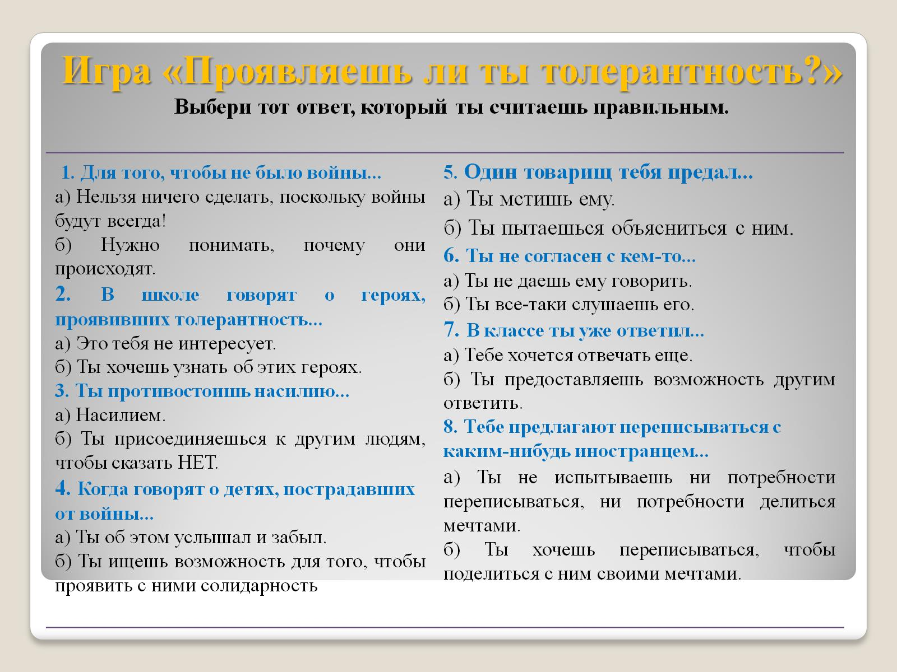

Slide 34
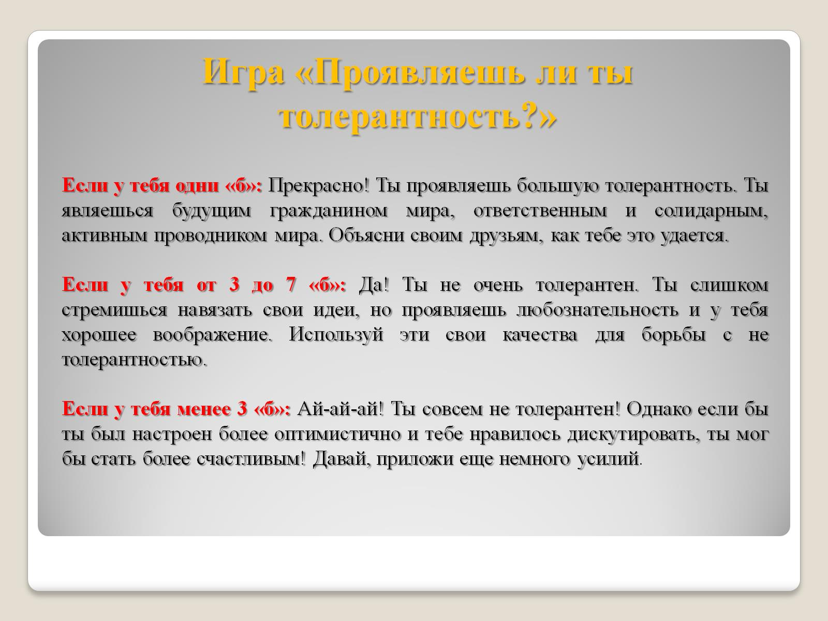

Slide 35


Slide 36
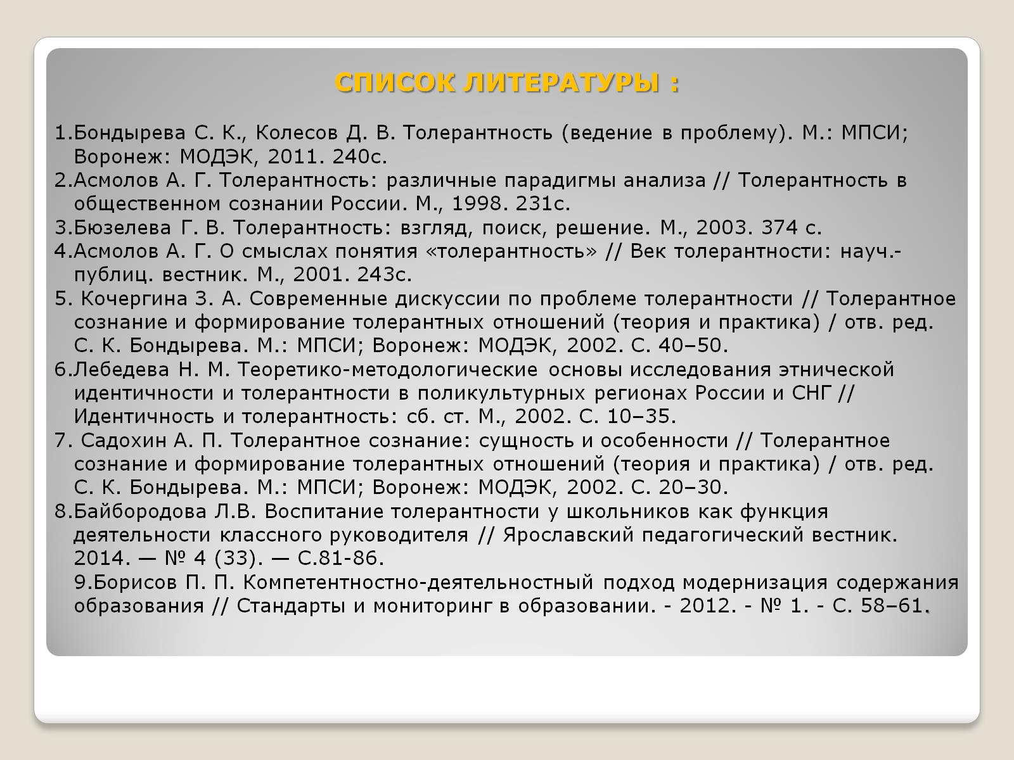

Slide 37


